Slide 1
KiVa-tapaaminen nro 3
25.11.2021
Melina Aremaa Pedagoginen informaatikko Lohjan kaupunginkirjasto
Tytti Leijavuori & Susanne Malkamäki varhaiskasvatuksen erityisopettaja & varhaiskasvatuksen opettaja

Slide 2
KiVa:n tehtävänkuva
lukemaan innostaminen ja lukemisen edistäminen omassa yksikössä
osallistuminen säännöllisiin (etä)tapaamisiin muutaman kerran vuodessa (kirjaston pedagoginen informaatikko kutsuu koolle)
tapaamisissa saadun informaation jakaminen omissa yksiköissä
oman talon kirjallisuuskokoelmien ylläpitäminen
yhteyshenkilö kirjaston ja oman talon välillä (jakaa esim. kirjastosta tullutta infoa oman talon sisällä)

Slide 3
KiVa-tapaamiset 2021-2022
Lohjan varhaiskasvatuksen kirjallisuusvastaava (= KiVa)
To 30.9.2021
To 25.11.2021
To 20.1.2022 klo 12.30 – 14.00
To 31.3.2022 klo 12.30 – 14.00
Toiminnan jatkuminen tulevaisuudessa!

Slide 4
KiVa-tapaamisissa aina joku teema ja lopussa kirjavinkkejä (aiheita tapaamisiin saa ehdottaa!)
Päivän teema: Tutustumista sanataiteeseen
Tuleva sanataidekoulutus: tiistai 1.2.2022 klo 15 – 18
kohderyhmä: varhaiskasvatuksen henkilökunta
Järnefeltinsalissa (pääkirjasto), mahdollisuus osallistua myös etänä
kouluttajana nykytaiteilija, sanataidekasvattaja Minka Heino
mainos tulee sähköpostitse lähiaikoina

Slide 5
Lukuliikettä perheisiin – hankkeen satuviestit ja etävanhempainillat
Kolmen kunnan (Porvoo, Lohja, Karkkila) yhteinen satuviesti varhaiskasvatus- ja eskariryhmille keväällä 2021 (suomeksi & ruotsiksi)
Kirjaston henkilöstö kirjoitti itse alun satuun nimeltään ”Erikoinen laatikko”
Lapsiryhmät saivat joko jatkaa kertomusta tai kuvittaa sitä
Huipentui vanhemmille ja lapsille suunnattuun iltaetätapahtumaan, jossa valmis satu esitettiin. Sen jälkeen huoltajille tarkoitettu asiantuntijaluento lukemisen merkityksestä.
Osallistuneiden lapsiryhmien lapset saivat jokainen itselleen painatetun vihkosen valmiista sadusta

Slide 6
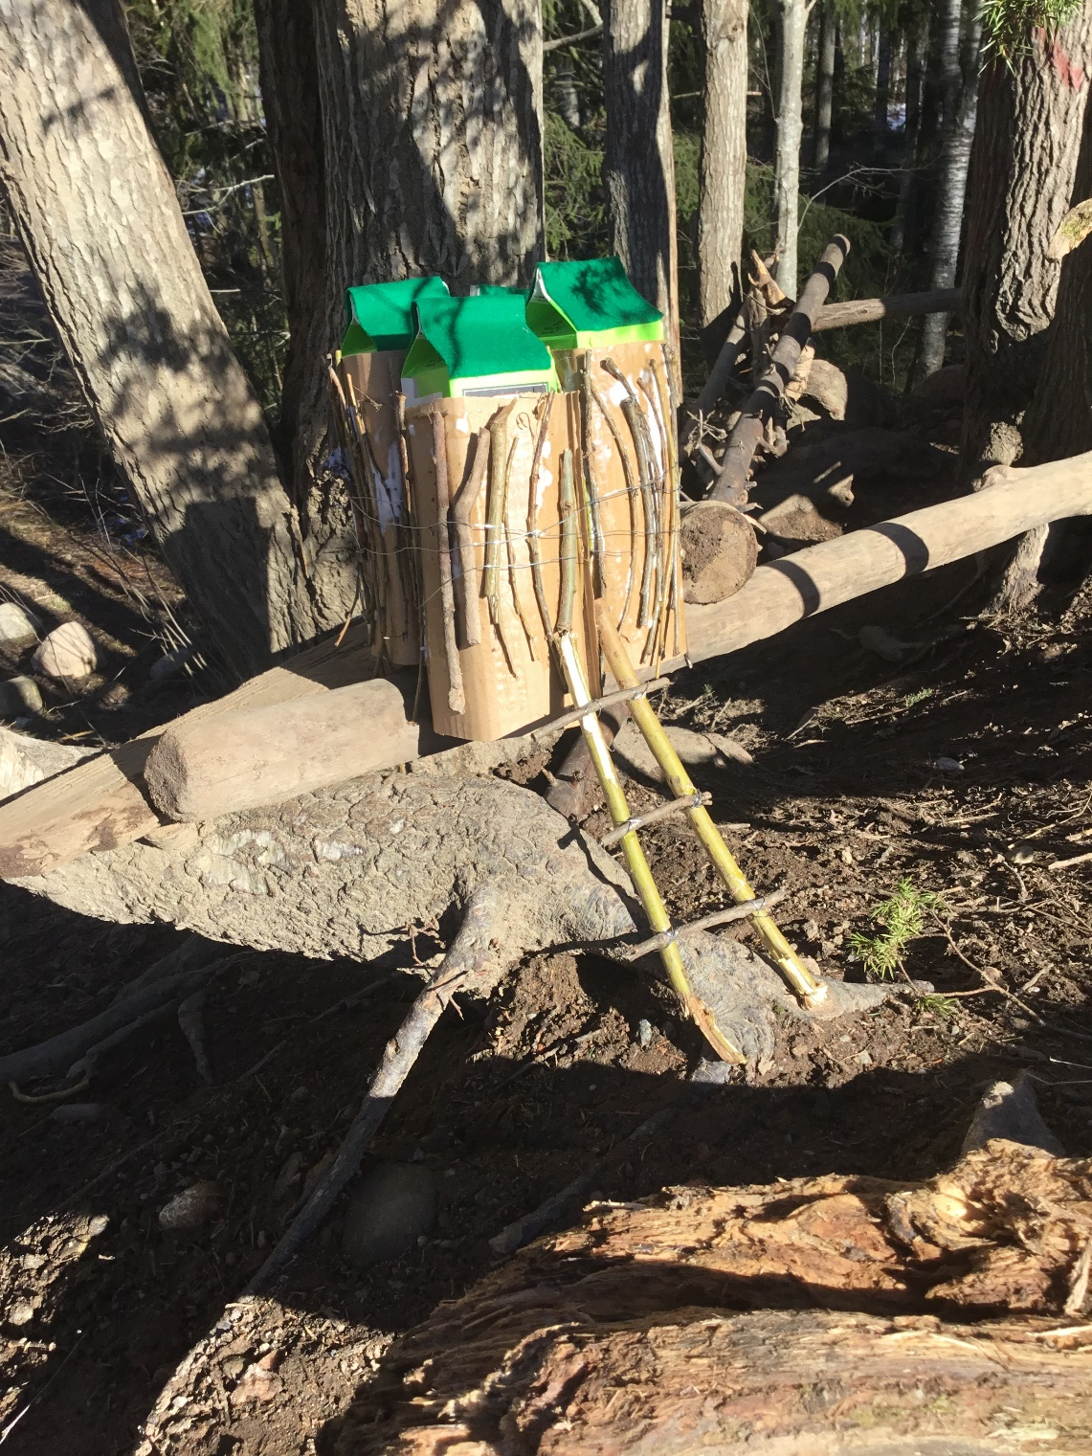
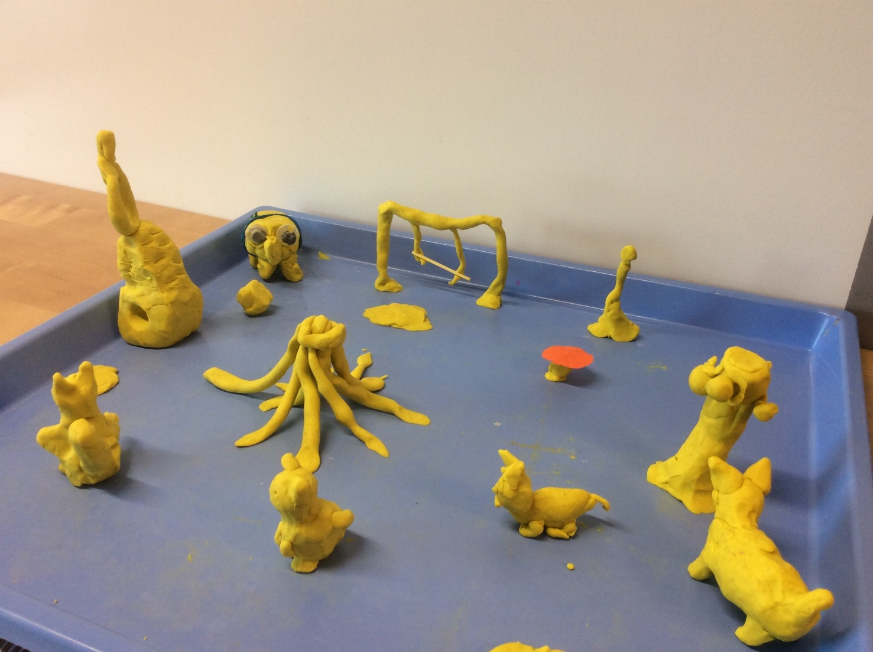
Lohja: Havumetsän päiväkoti: Vanamot-ryhmä (kevät 2021)
Lohja: Ojaniitun päiväkoti: Viertola-ryhmä (kevät 2021)

Slide 7
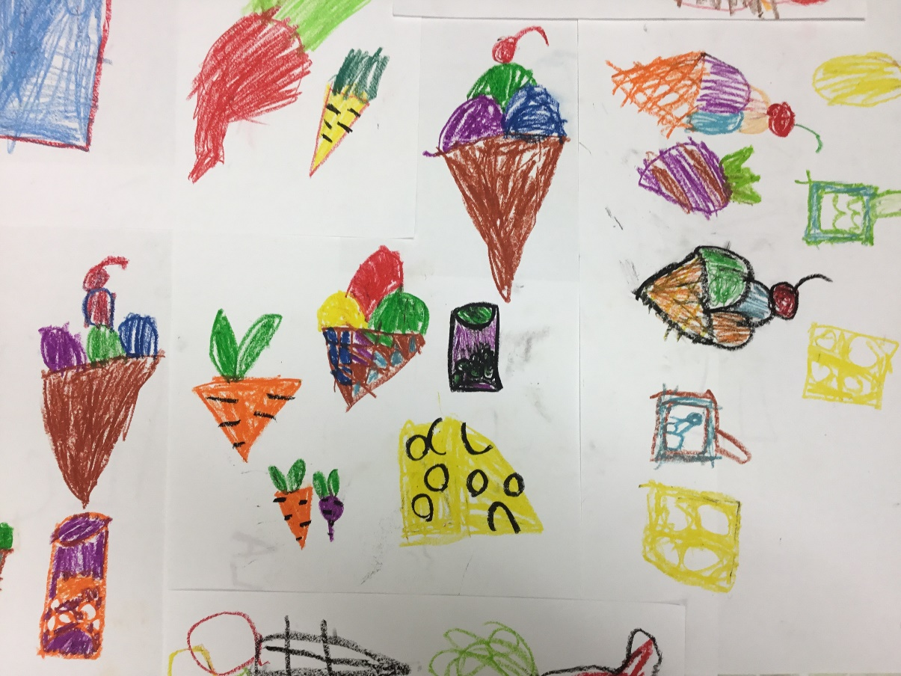
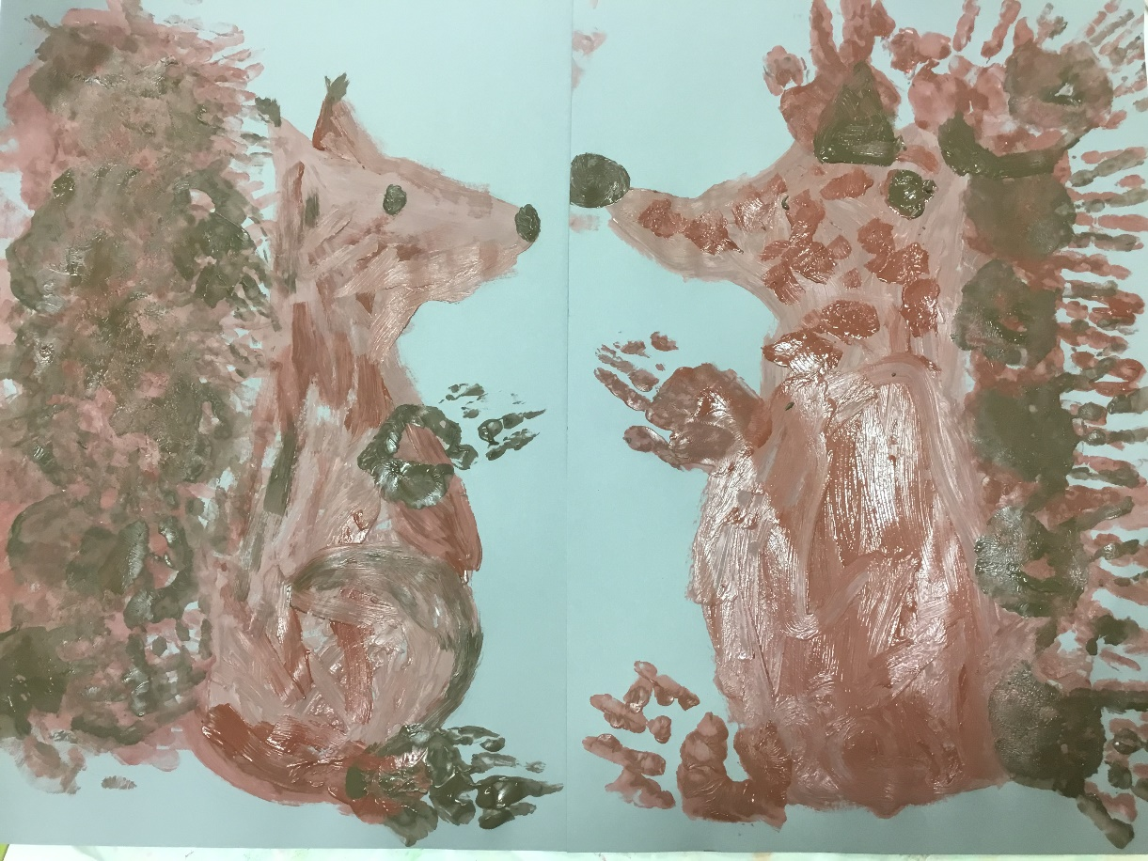
Lohja: Havumetsän päiväkoti: Vanamot-ryhmä (kevät 2021)

Slide 8
Kirjavinkkejä sanataiteeseen liittyen
Mäkinen, Suvanto & Ukkola: Eetu, Iitu ja kertomattomat tarinat – lapsen kerrontataitoja kehittävä satukirja (2017)
Mäkinen, Suvanto & Ukkola: Mitäs nyt, Eetu ja Iitu? Keksitään yhdessä ratkaisuja (2020)
Vuori, Katariina: Tarinataikurit: sanataideharjoituksia lapsille (2020)
Nuotio, Snellman & Pelliccioni: Maami Mustikka: satuja ja satutehtäviä (2015)
Suvilehto, Pirjo: Leikki vuoden jokaiselle päivälle (2016)

Slide 9
Kirjavinkit jatkuvat
Några tips på svenskspråkiga bilderböcker, som lockar till diskussion:
Löfgren, Maria: Fantastiska familjer och Kattis kalas (2021)
Smith, Sam: Hitta rätt väg på kartan (2018)
Tekstittömiä kirjoja (ns. hiljaisia kirjoja)
Palin, Merja: Taikapuikot (2020)
Netti, Eveliina: Pinnalla pinnan alla (2019)
Nordqvist, Sven: Hundpromenaden (2018)

Slide 10
Linkkivinkkejä sanataideharjoituksiin
På svenska, Sydkustens Ordkonstskolas ”Insipirationsmaterial för högläsning på dagis”: https://ordkonst.fi/Site/Data/2922/Files/Material/Sydkusten-Bokpaket_daghem_2019v2.pdf
Valveen sanataidekoulu: Lumotut sanat – lasten ja nuorten sanataideviikot: https://www.unikudelmia.fi/nayttelykirjallisuus/ https://www.lumotutsanat.fi/sanataideharjoitukset/

Slide 11
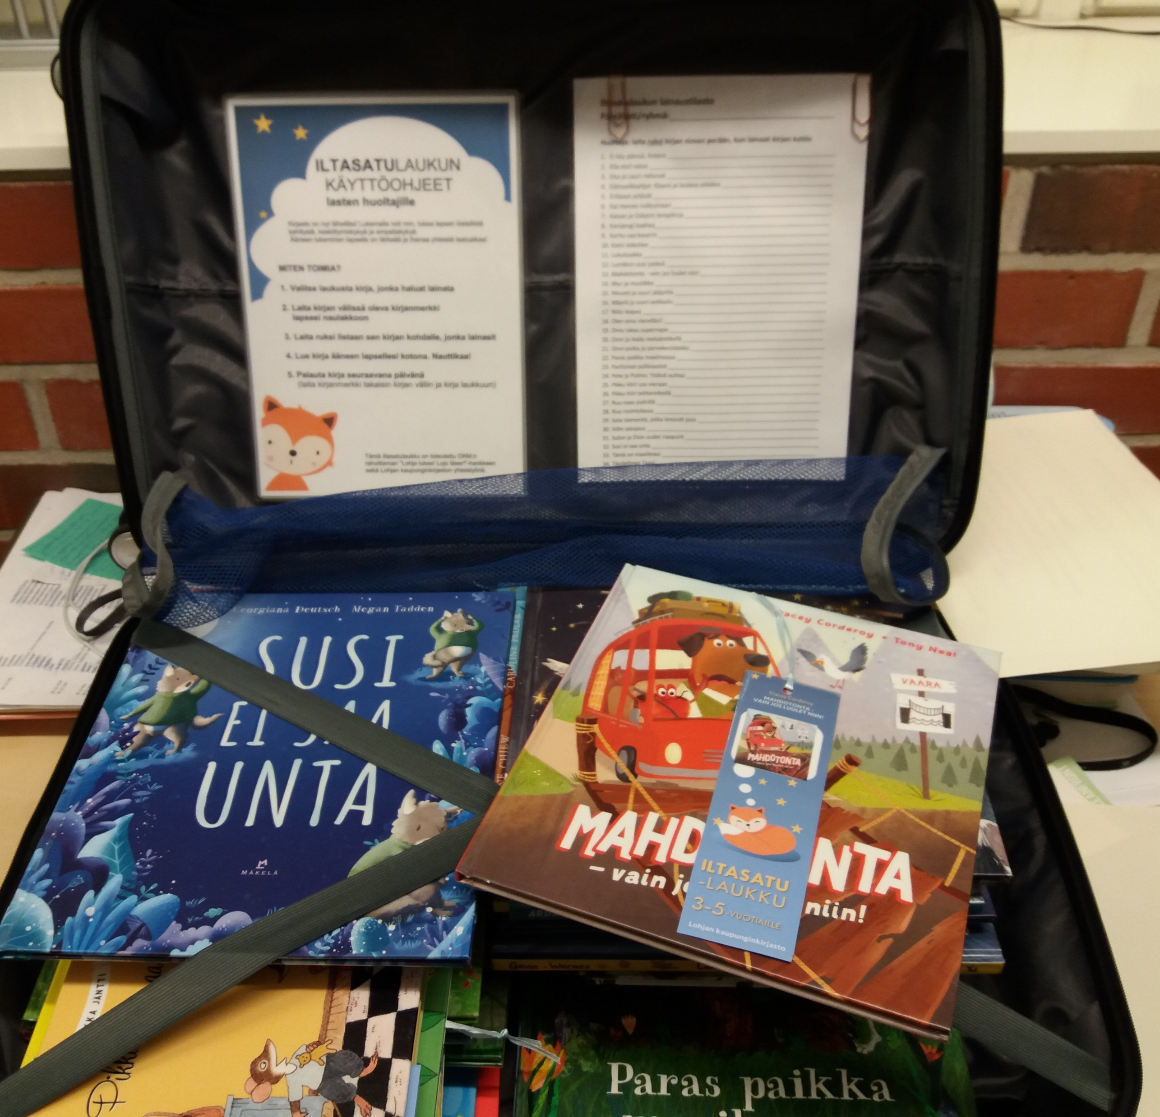
Lohja lukee! Lojo läser! –hanke
Iltasatulaukku 3-5-vuotiaiden ryhmiin
Varaa kirjastostasi! (ei voi varata itse verkkokirjastosta)
Lainataan yhteisökortille
Laina-aika 4 viikkoa
Sisältää 34 kirjaa
Mukana käyttöohjeet henkilökunnalle, huoltajille sekä lainaustilasto

